Slide 1
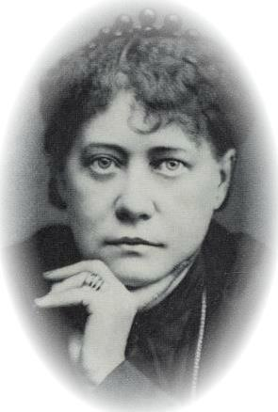
Blavatskyné A felső én megtalálásáról – a csend hangja –
Magyar Teozófiai Társulat
2019. március 23. nyilvános előadás
Előadó: Nagyiday Adrienne

Slide 2
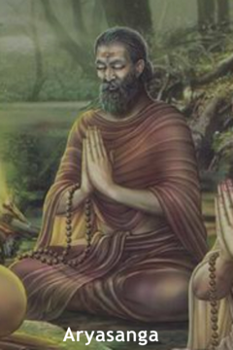
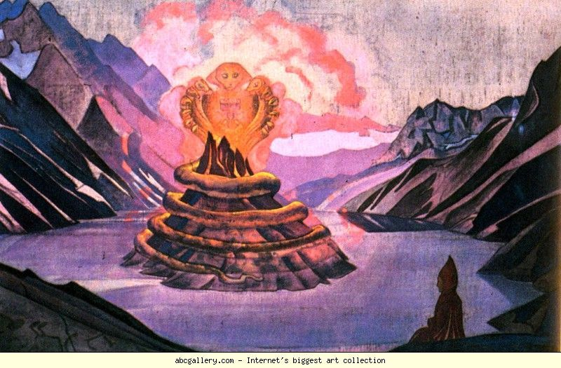
Cím, alcím, a mű története

Slide 3
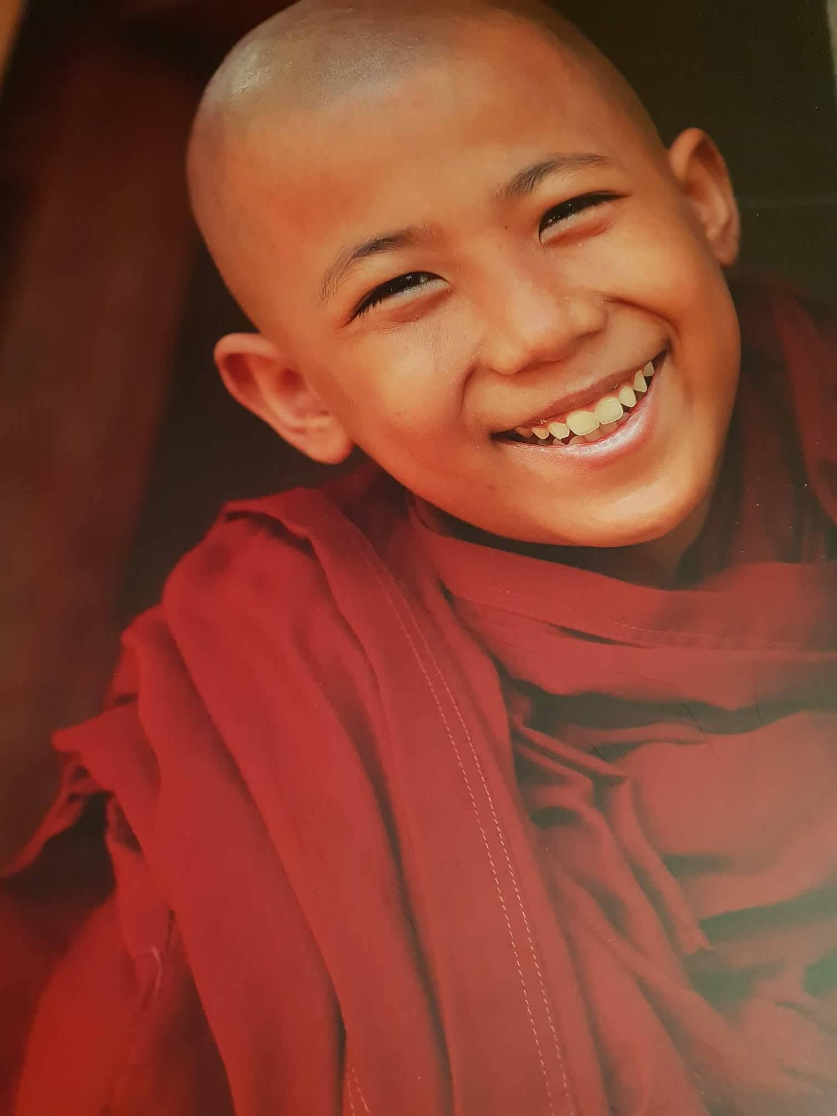
1. töredék:
A Csend hangja
2. töredék:
A két ösvény
3. töredék
A hét kapu
HANGSÚLYOK

Slide 4
A Csend hangja
„A következő tanítások azoknak szólnak, akik az alacsonyabb iddhik veszélyeit nem ismerik.”
SZIDDHIK ÉS FAJTÁIK, A SZIDDHIK ELÉRÉSE
„Aki Náda hangját, a hangtalan hangot /ez a Csend hangja, a szellemi hang szava/ hallani és megérteni akarja, annak tanulmányoznia kell dharana természetét.”
DHARANA - - - KONCENTRÁCIÓ – MEDITÁCIÓ - KONTEMPLÁCIÓ
„Az elme a valóság gyilkosa. A tanítvány ölje meg a gyilkost.”
ÖRVÉNYEK, ELŐÍTÉLETEK, TÉVEDÉSEK LEGYŐZÉSE…
ANTAKHARANA
ILLÚZIÓK ÉS AZ 5 AKADÁLY (mik ezek?)

Slide 5
„…ha megszűnik hallani a sokat, akkor meghallhatja az Egyet”
„Mielőtt a lélek látna, el kell érnie a belső összhangot és a test szemének vaknak kell lennie minden érzékcsalódással (illúzióval) szemben.” „Mielőtt a lélek hallana…süketté kell válnia.”)
Mindig van egy magasabb Csend hangja…
„Ha nyiladozó lelked a világ zajára hallgat…”

Slide 6
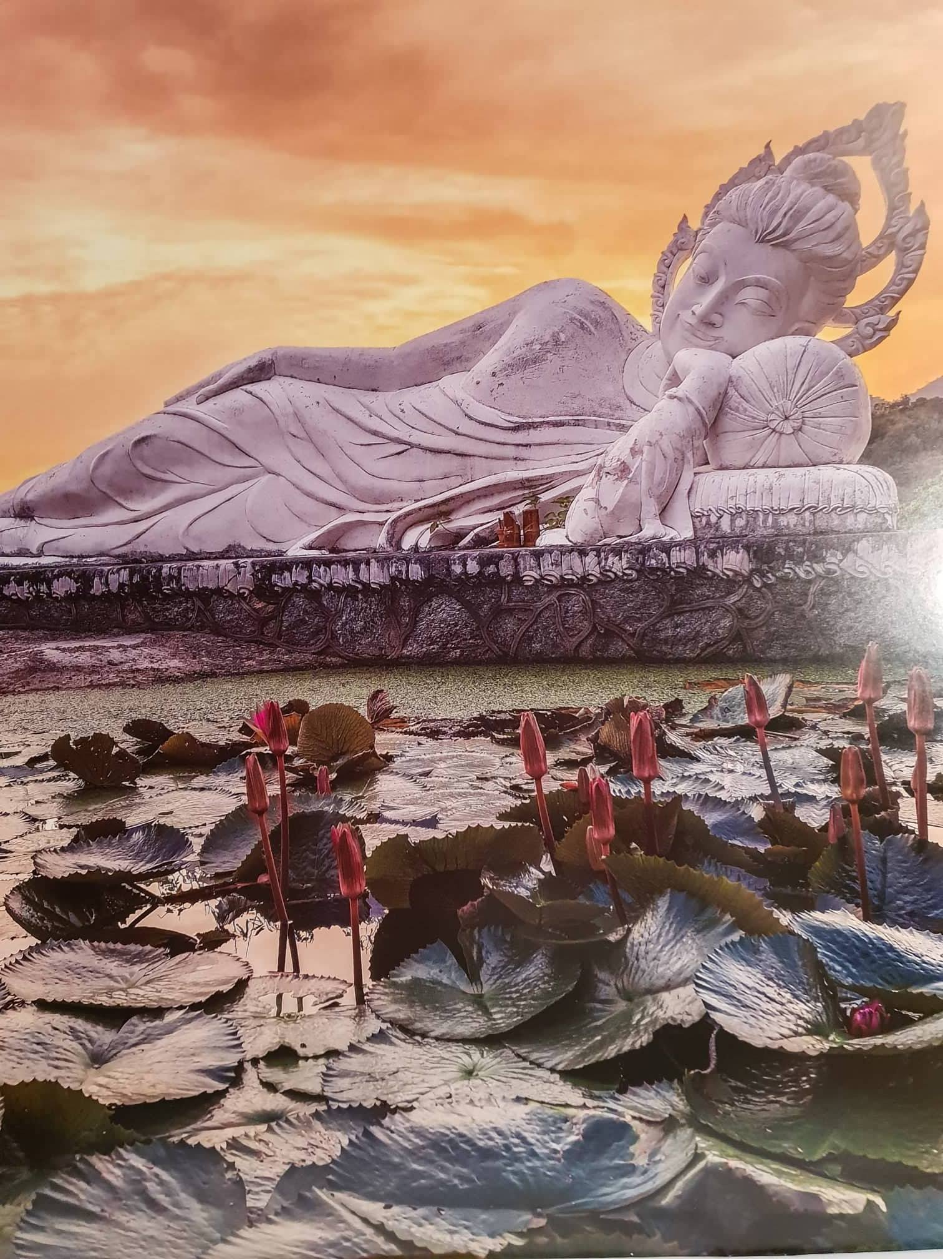
.
„A nagy Törvény így szól, ahhoz, hogy a Minden-Én ismerője lehess, előbb az Én ismerője légy.”
„És akkor majd megpihenhetsz a Nagy Madár (Kála-Hamsa) szárnyai között. Édes a pihenés annak szárnyai között, amely sem nem született, sem meg nem hal, de AUM örökkévaló korszakokon át.”… „Ha tudni akarsz, ülj az Élet-madár hátára.”

Slide 7
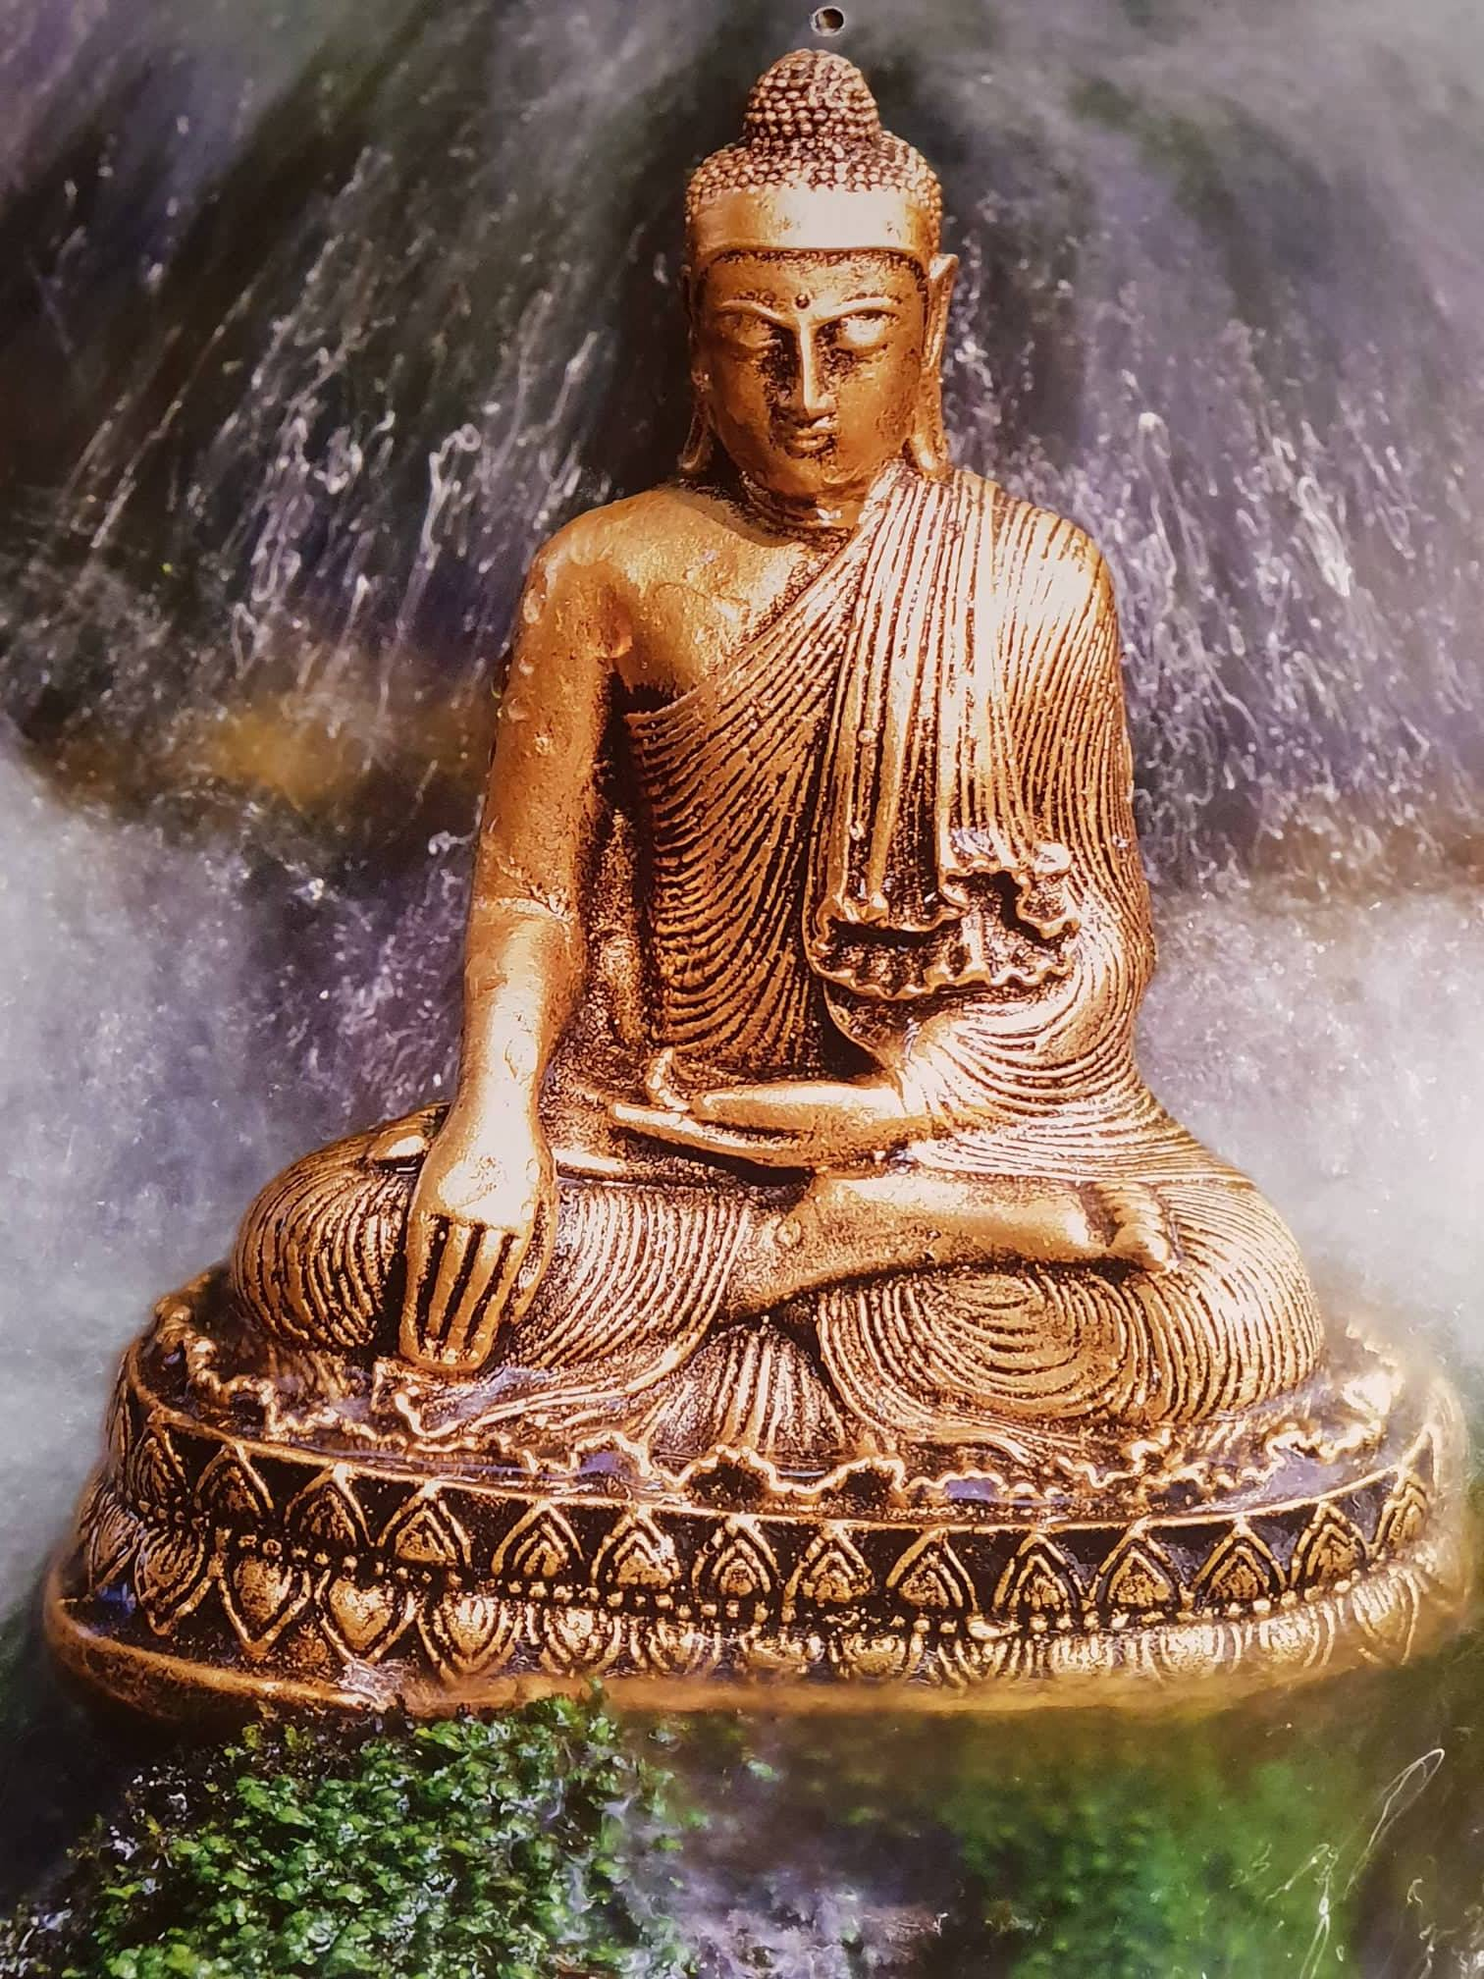
A HÁROM CSARNOK
„Három csarnokon át vezet az út…
az első csarnok neve Tudatlanság – Avidya,
a második csarnok neve a Tanulás csarnoka,
a harmadik csarnok neve: Bölcsesség…”
„… vesd le az illúzió sötét ruháit”
„…szorosan zárd el érzékeidet”

Slide 8
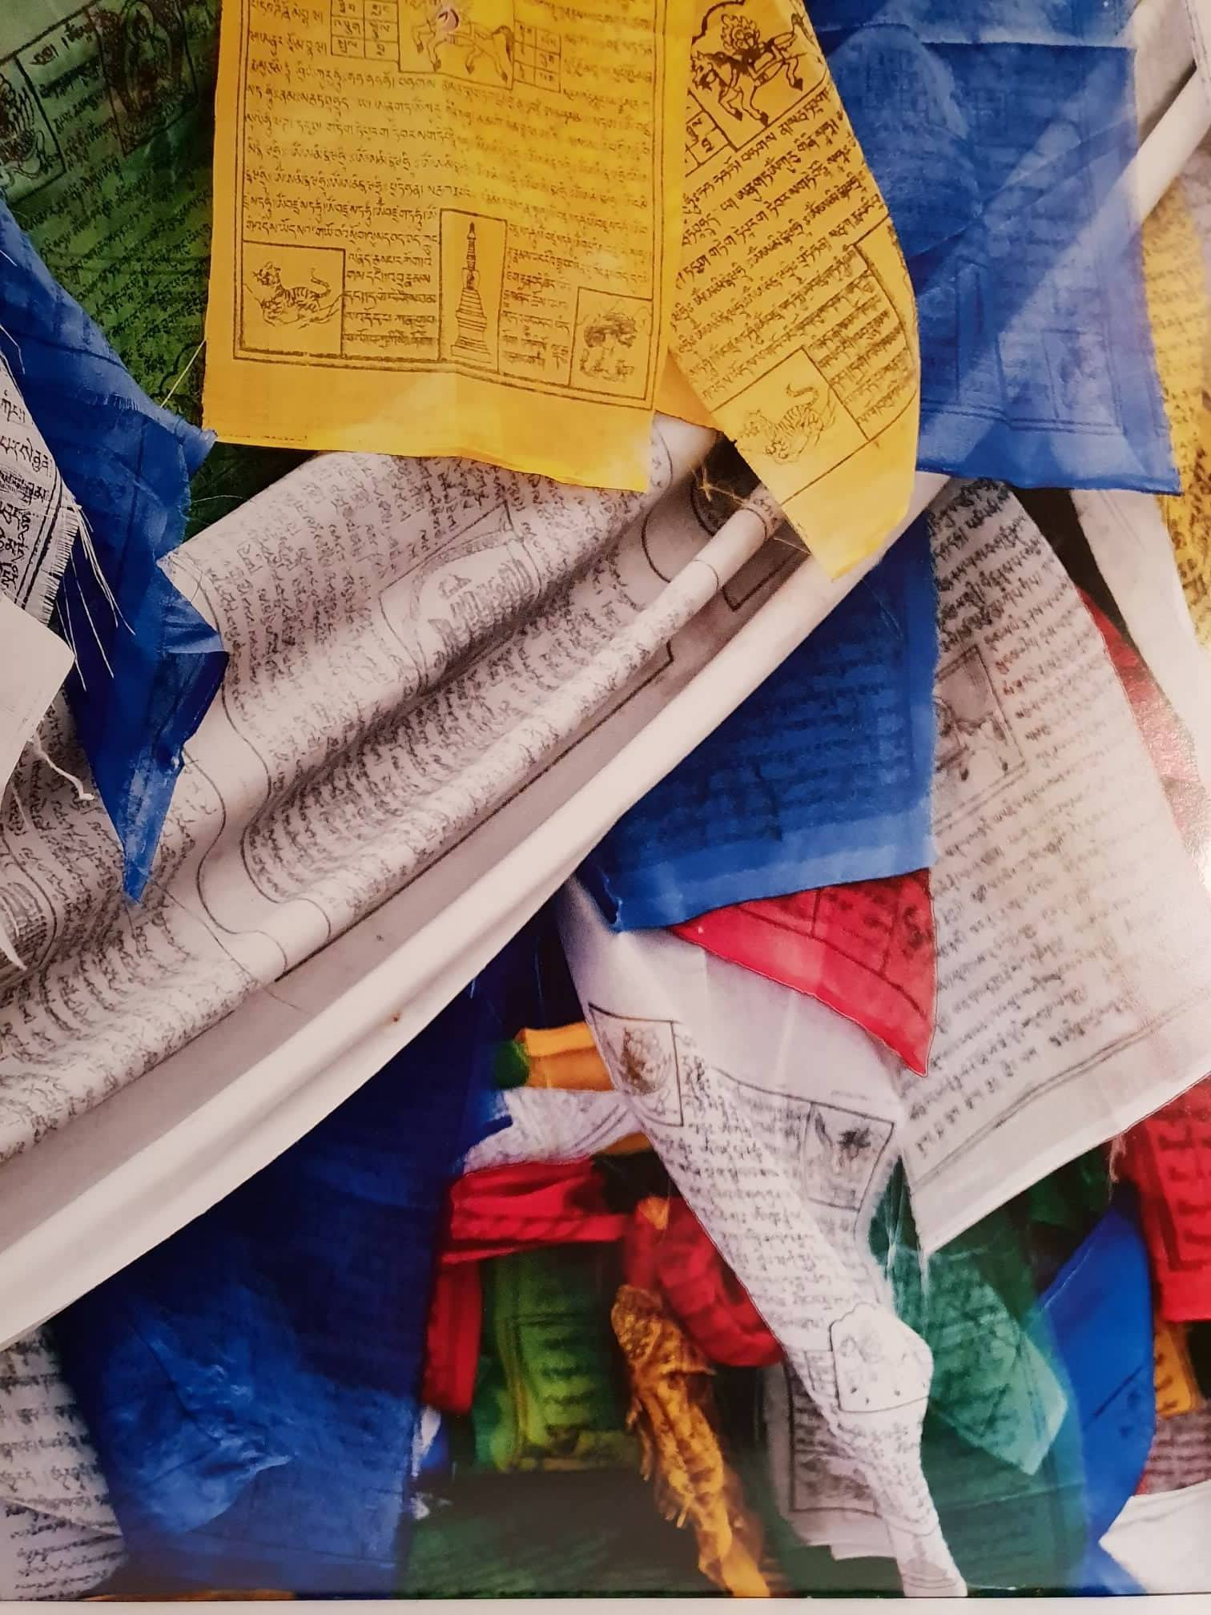
.
„Mielőtt lábad a hágcsó magasabb fokára lépne, a rejtelmes hangok hágcsójára, belső Istened hangját hétféleképpen kell hallanod.”
„Ha nem önmagad leszel az ösvény, nem járhatsz az ösvényen.”
„Öld ki a vágyat… Ne lázadozz karmád és a természet megváltoztathatatlan törvényei ellen.” „Segítsd a természetet és dolgozz vele együtt.”

Slide 9
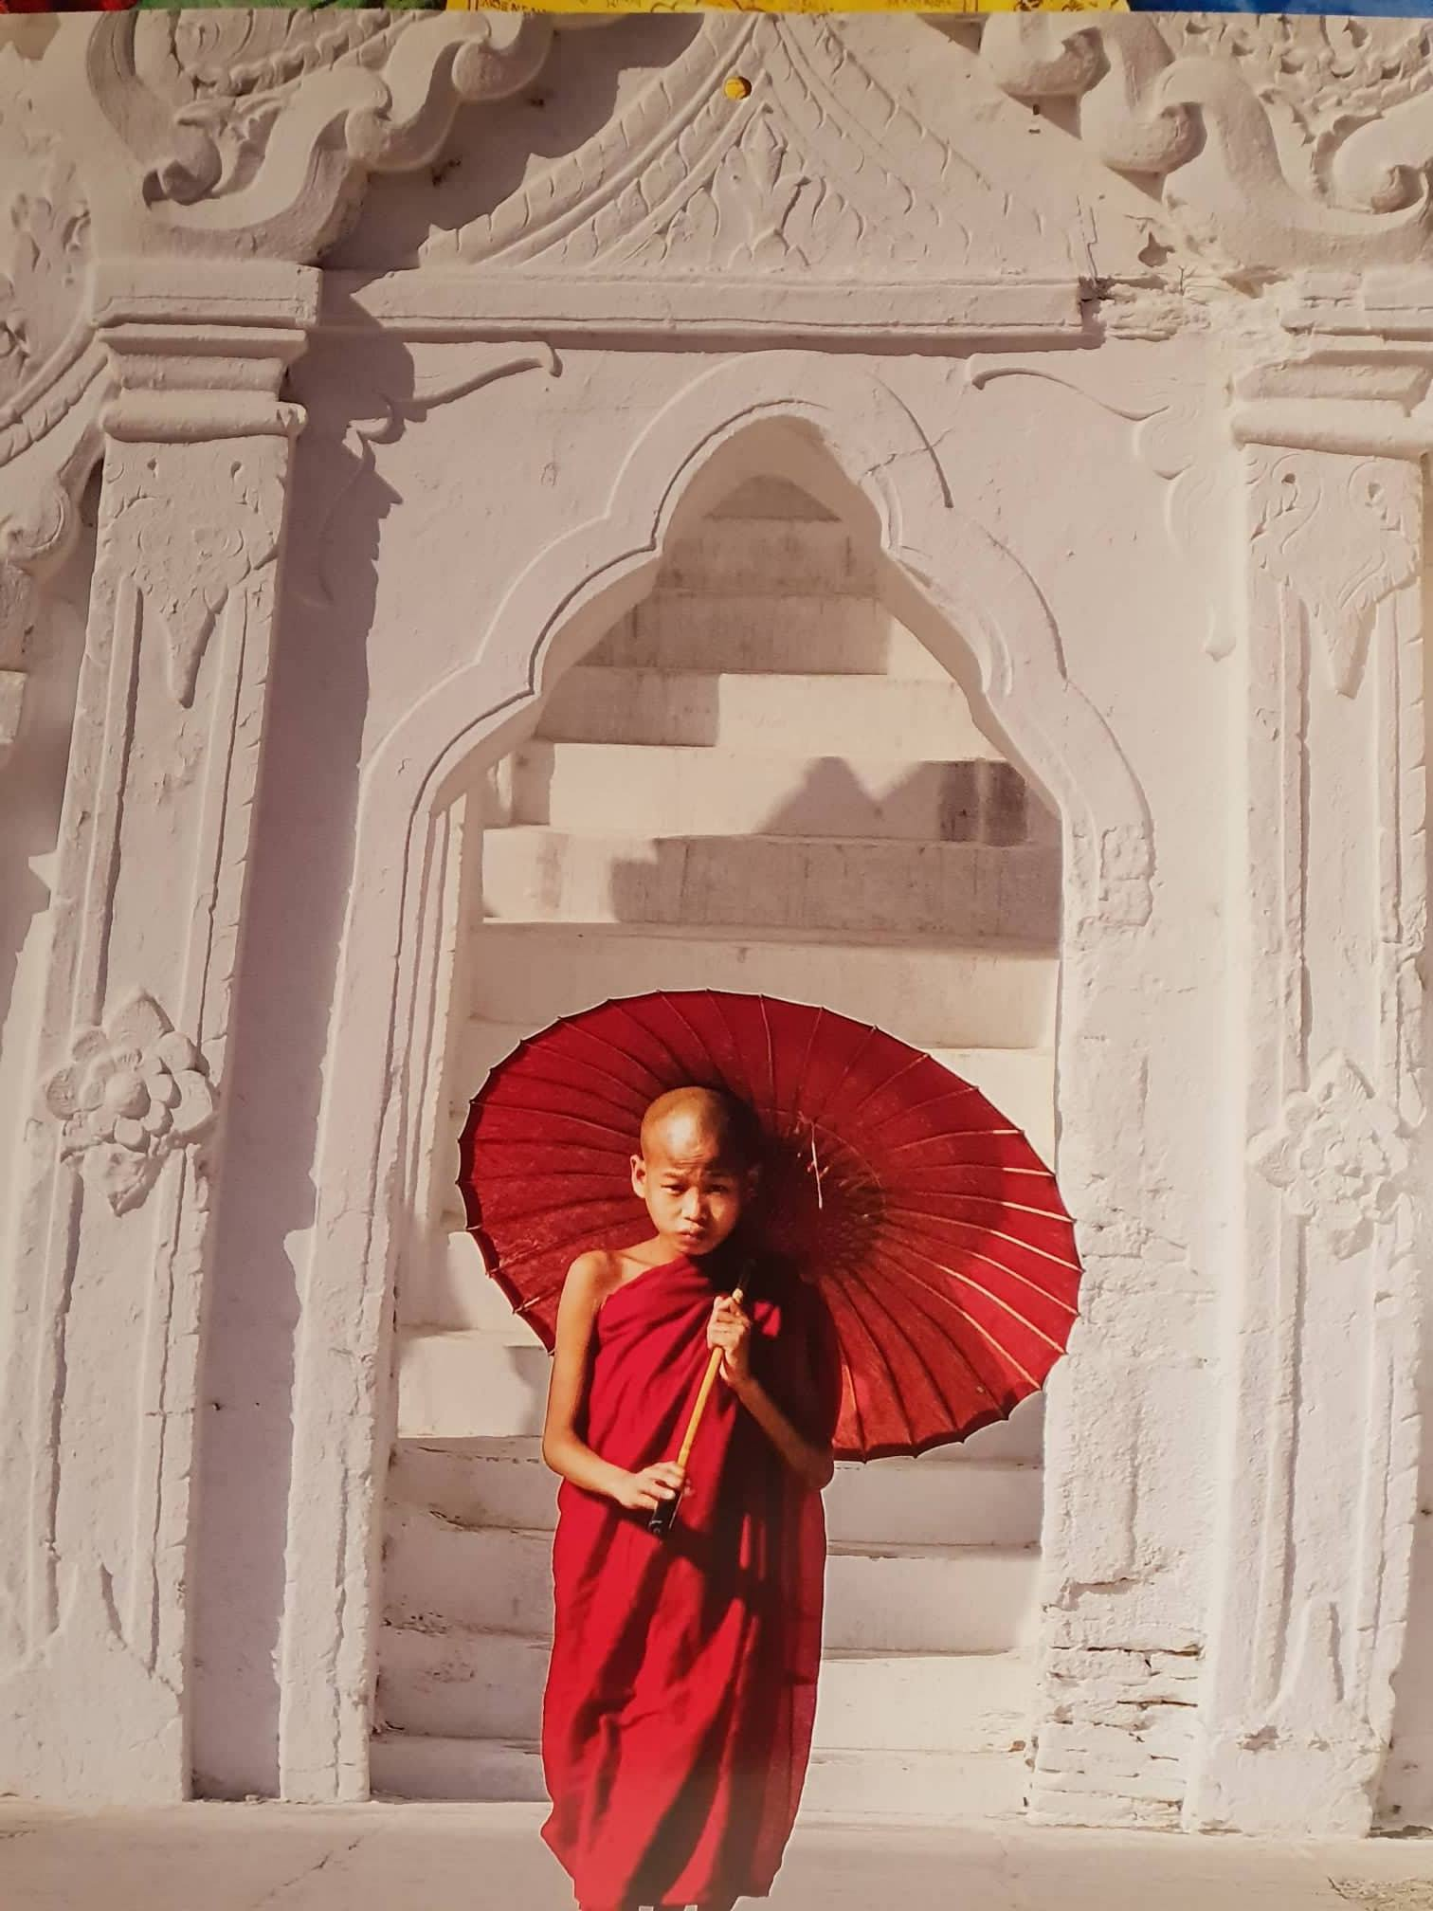
„Egyetlen út vezet az Ösvényre, és csak annak legvégén hallható a Csend hangja… Jaj neked tanítvány, ha csak egyetlen bűnt is viszel magaddal, a hágcsó meginog és te lezuhansz. …
Vigyázz, sáros lábat ne emelj a hágcsó legalsó fokára sem.”

Slide 10
„…amíg tested tétlenné, fejed hideggé, lelked pedig szilárddá és tisztává nem lesz, mint a szikrázó gyémánt, addig belső kamrádba nem hatol e sugárzás, napfénye nem melegíti szívedet, sem ákásha misztikus hangjai nem jutnak a füledhez a kezdő fokon, bármilyen buzgón is figyelsz.”
„Elmerülve abban az Én-ben, amelyből kezdetben kisugároztál…A szikra, amely eltűnt a lángban, a csepp az óceánban… te vagy a cselekvő és a néző, a sugárzó és a sugárzás, a fény a hangban és a hang a fényben.” OM TAT SZAT
Vadzsraszattva – Gyémánt-Lélek, a legmagasabb Buddha címe, a 2. Logosz kifejezése

Slide 11
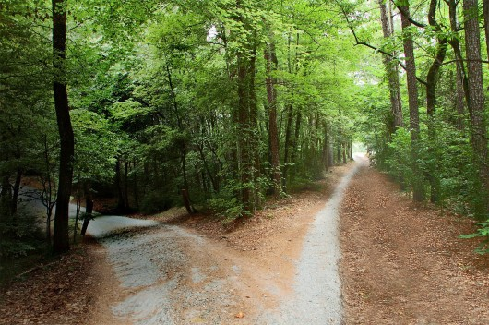
A két ösvény

Slide 12
A töredék valójában ahhoz szól, aki már elérte az ösvény tetejét…
A szöveg a jelölt számára újra és újra ismétli a tanítás lényegét kissé más formában.
„Mit kell tennem, óh tanító, hogy elérjem a bölcsességet?
Keresd az ösvényeket, de óh, lanú, szíved legyen tiszta, mielőtt elindulsz ezen az úton. Első lépésed előtt tanulj meg különbséget tenni az igaz és a hamis, a múlandó és az elmúlhatatlan között. Legfőképp pedig tanuld meg megkülönböztetni az agy tanultságát a Lélek Bölcsességétől, a ’szem tanát’ a ’szív tanától’.”

Slide 13
ISMÉTLÉS, MERT LÉNYEGES HANGSÚLYOZNI
Tisztítás
„Mert az elme olyan, mint a tükör, összegyűjti a port, mialatt tükröz.”
„Kerüld a tudatlanságot és hasonlóan kerüld az illúziót is. … Saját testedben – érzékeléseid kamrájában – a személytelenben keresd az Örök Embert; ha megtaláltad, tekints belsődbe, Buddha vagy.”
„A szem tana a tömegeké, a szív tana a választottaké.” …
„Nagy Rosta a szív tanának neve.”
„A lámpa akkor ég fényesen, ha tiszta a kanóc és olaj. Ahhoz, hogy tiszták legyenek, tisztítóra van szükség.”

Slide 14
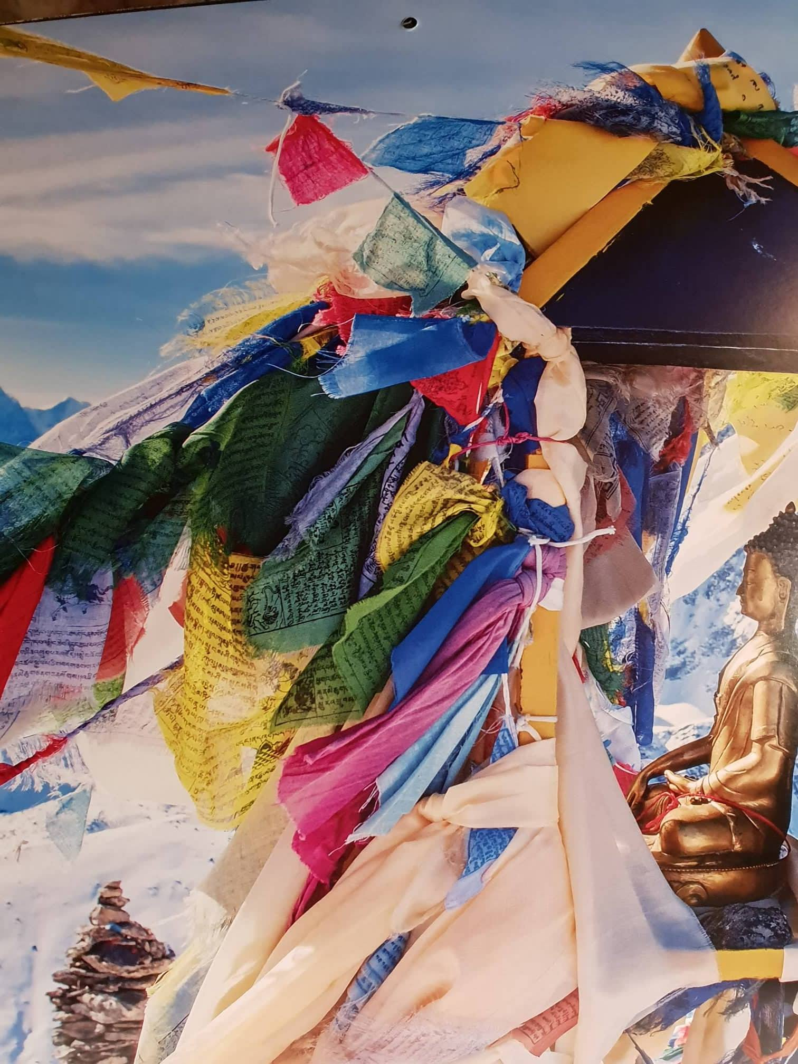
„Vess barátságos cselekedeteket és aratni fogod gyümölcseiket.”
„Tartózkodni akarsz a cselekvéstől? Szabadságát lelked nem ily módon nyeri el. Nirvána eléréséhez az Én ismeretét kell megszerezned, az Én ismerete pedig a szerető cselekedetek gyermeke.”
„Légy türelmes, jelölt”
„Légy kitartó”
Munka…
Kötelezettség teljesítés

Slide 15
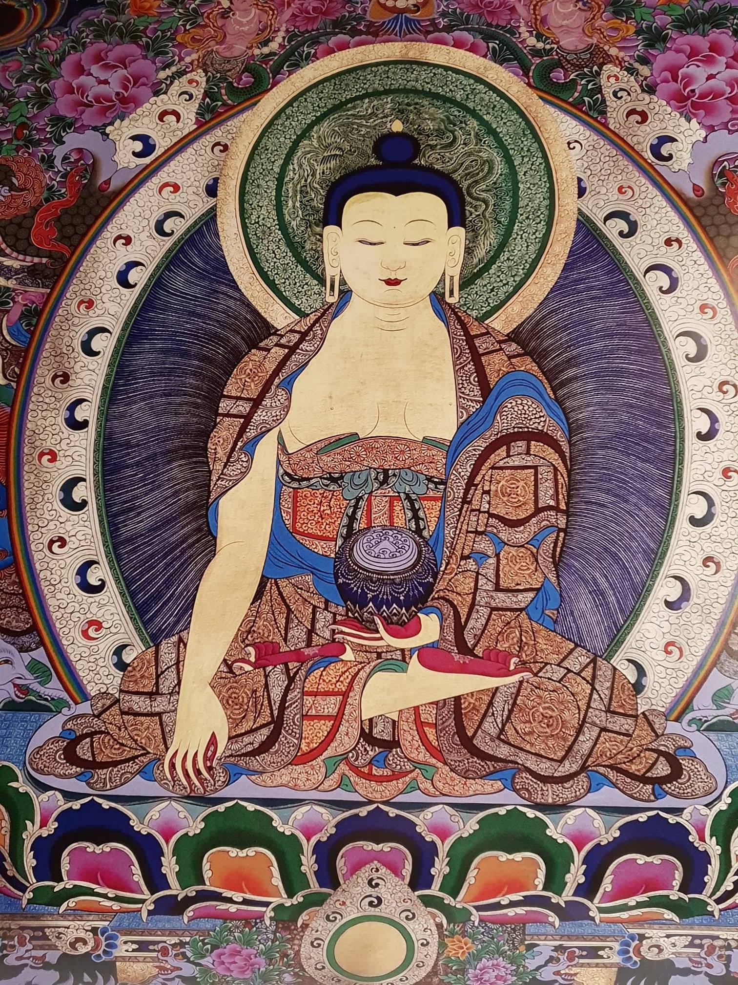
.
„Ha édes békét és nyugalmat akarsz aratni, tanítvány, az érdem magjaival vesd be a jövendő aratások földjét. Fogadd el a születés keserveit.”
„Az emberiségért élni az első lépés. A hat dicső erény gyakorlása a második. Aki a Nirmanakaya alázatos öltözetét veszi magára és lemond az Én üdvösségéről, hogy az emberiség megváltását szolgálja…. ez az a titkos ösvény, amelyet a tökéletes Buddhák választottak.”
„A kötelesség kerekét kövesd, amellyel fajodnak, rokonodnak, barátodnak és ellenségednek tartozol.”

Slide 16
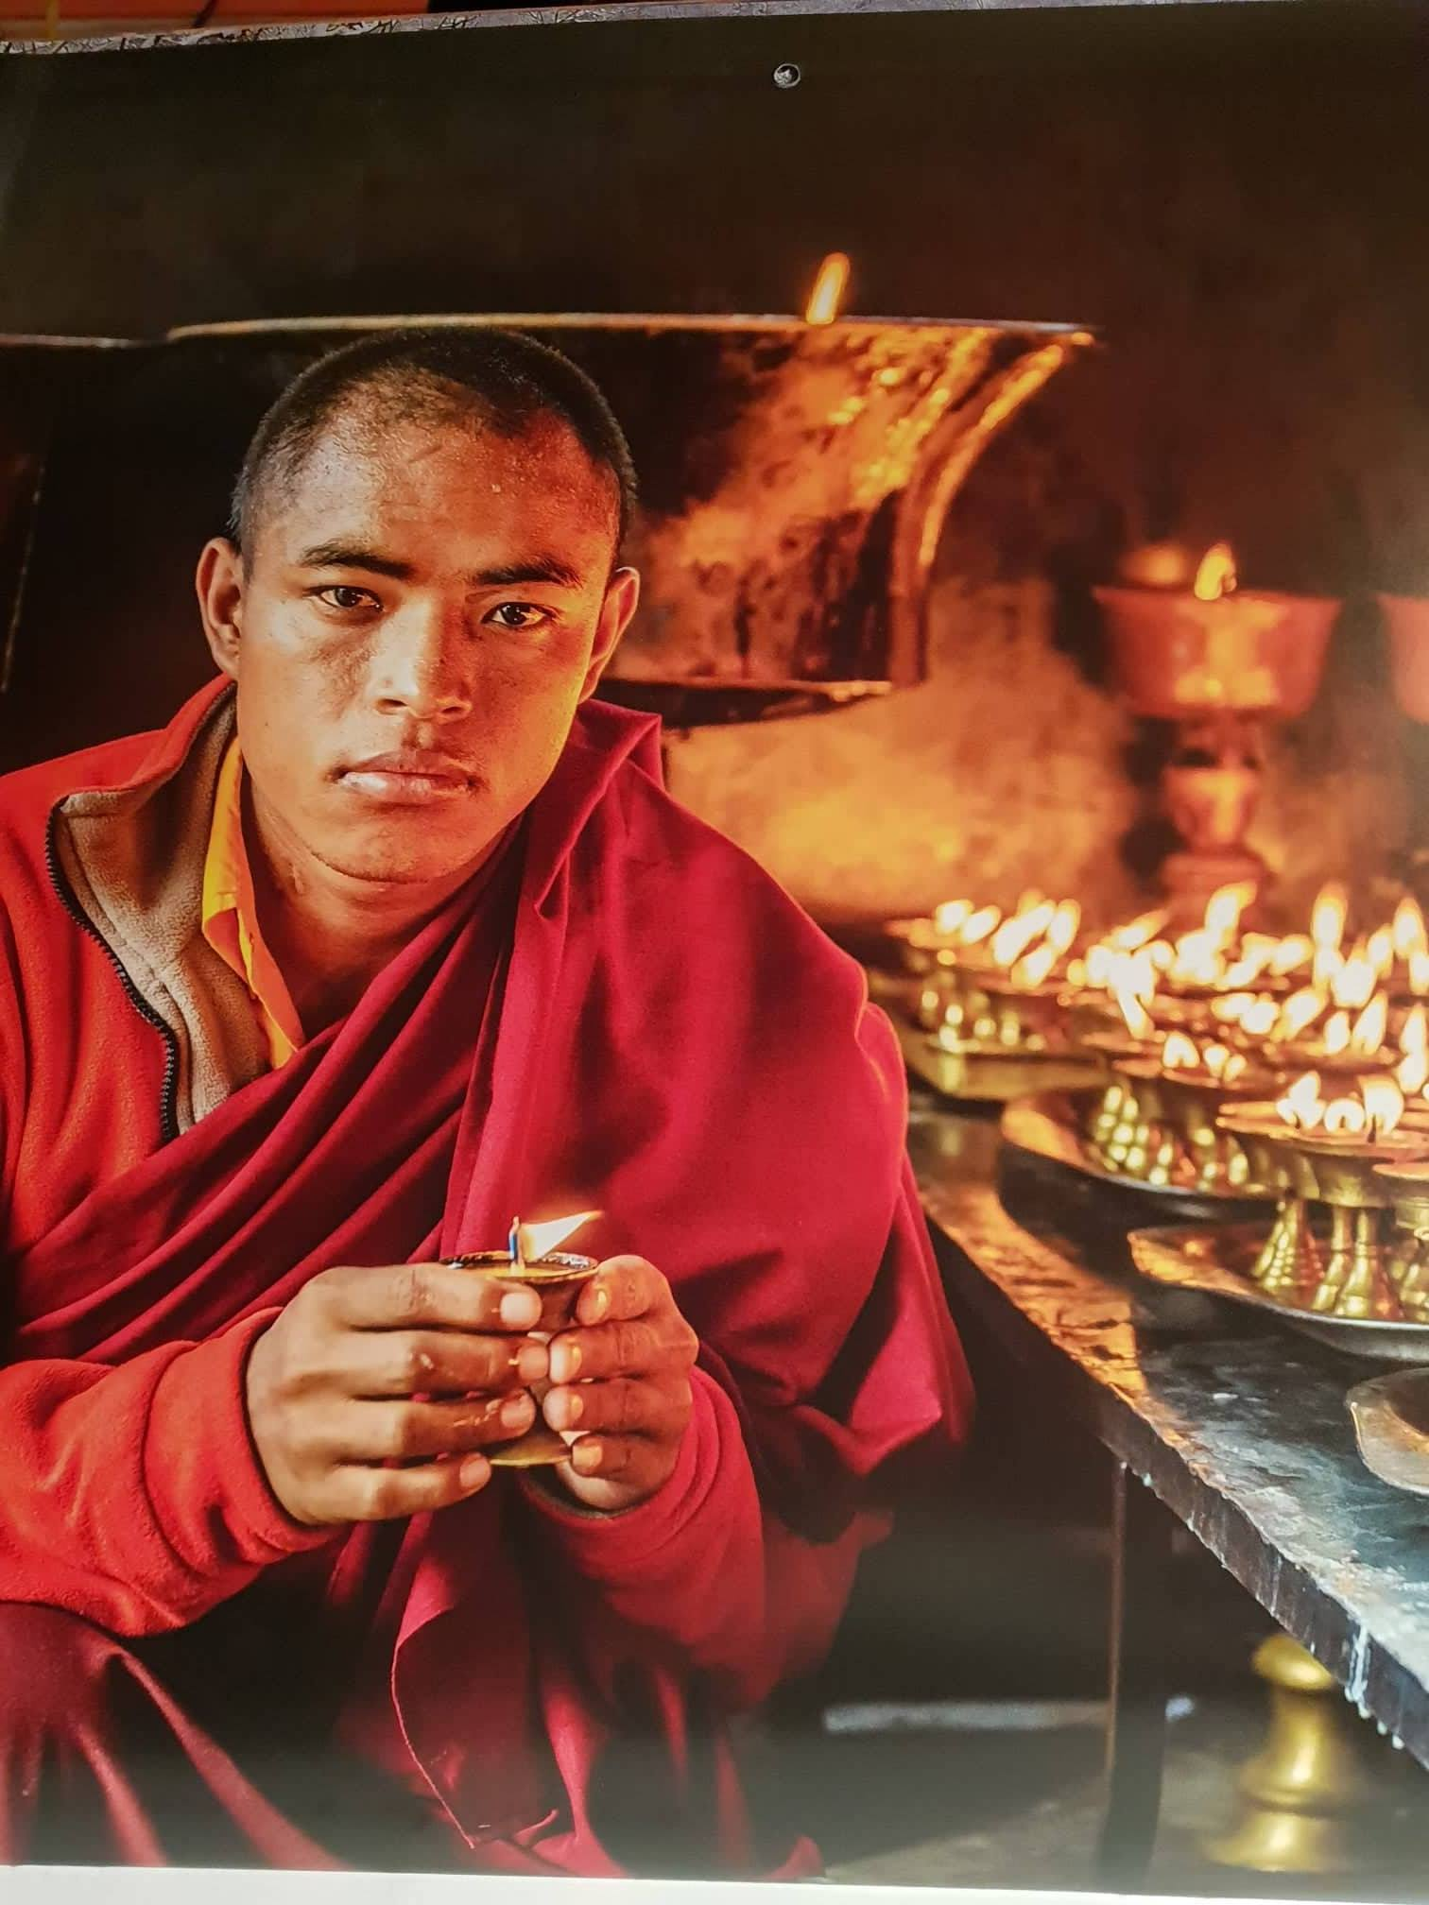
„Mutasd az utat… Keresd azt, aki még nálad is kevesebbet tud, éhen hal … Tanító, remény és vigasz nélkül. Közöld vele a Törvényt.”
„Légy alázatos, ha el akarod érni a bölcsességet.
Légy még alázatosabb, ha ura vagy annak.”
Akkor fogjuk a következő lépést megtenni, amikor magunkban kifejlesztettük a szükséges tulajdonságokat és erőket…
„Egy harcost sem utasítanak vissza, aki önként kész küzdeni… és ha elbukik, akkor sem bukott hiába”

Slide 17
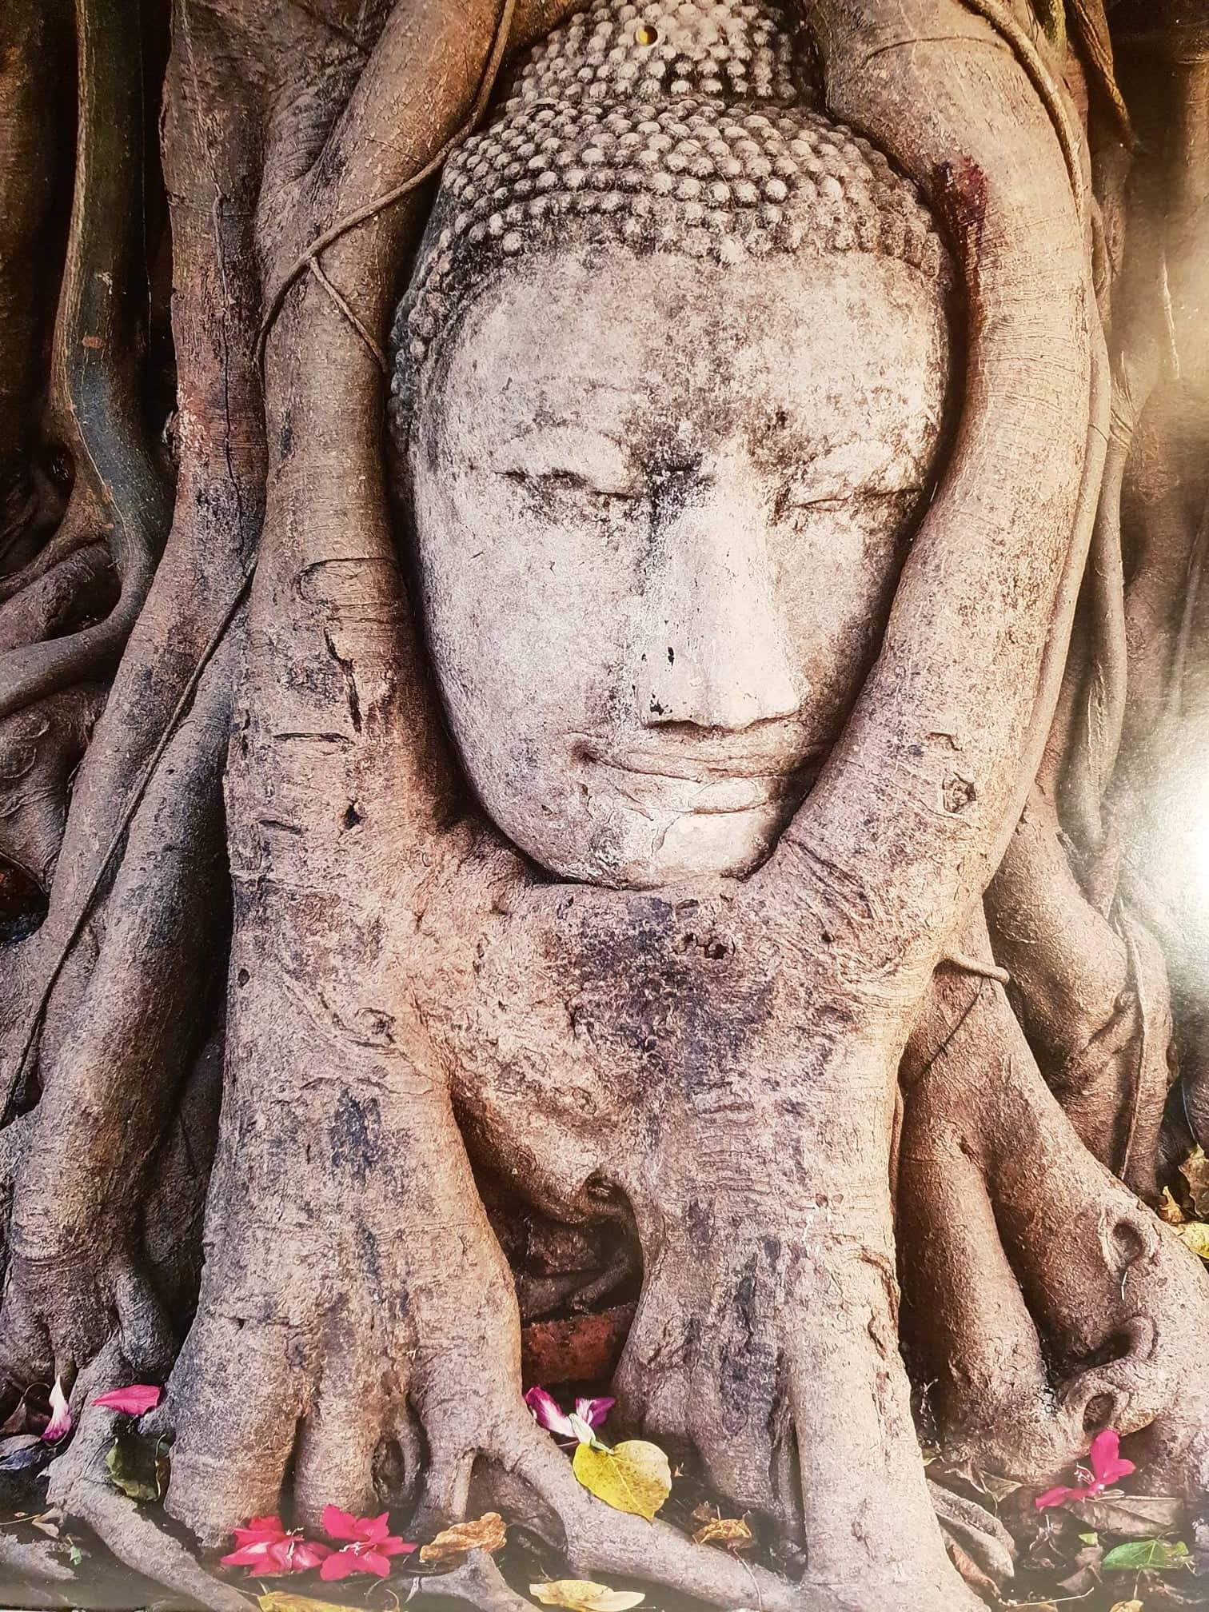
.
„Az ösvény egy, de a végén kettős… az egyik vég a rögtöni üdvösség, a másik vég az elhalasztott üdv. Mindkettő az érdem jutalma: a választás a tied…. Az előbbi a célhoz, az utóbbi az önfeláldozáshoz vezet.”
„A második ösvény a lemondás, ezért a szenvedés ösvényének hívják…. szenved és szánja a karmikus kínok alatt sínylődő embereket….
Tanuld elkerülni az okokat: de az okozat fodrozódásait, miként a hatalmas szökőár, engedd futni útján.”

Slide 18
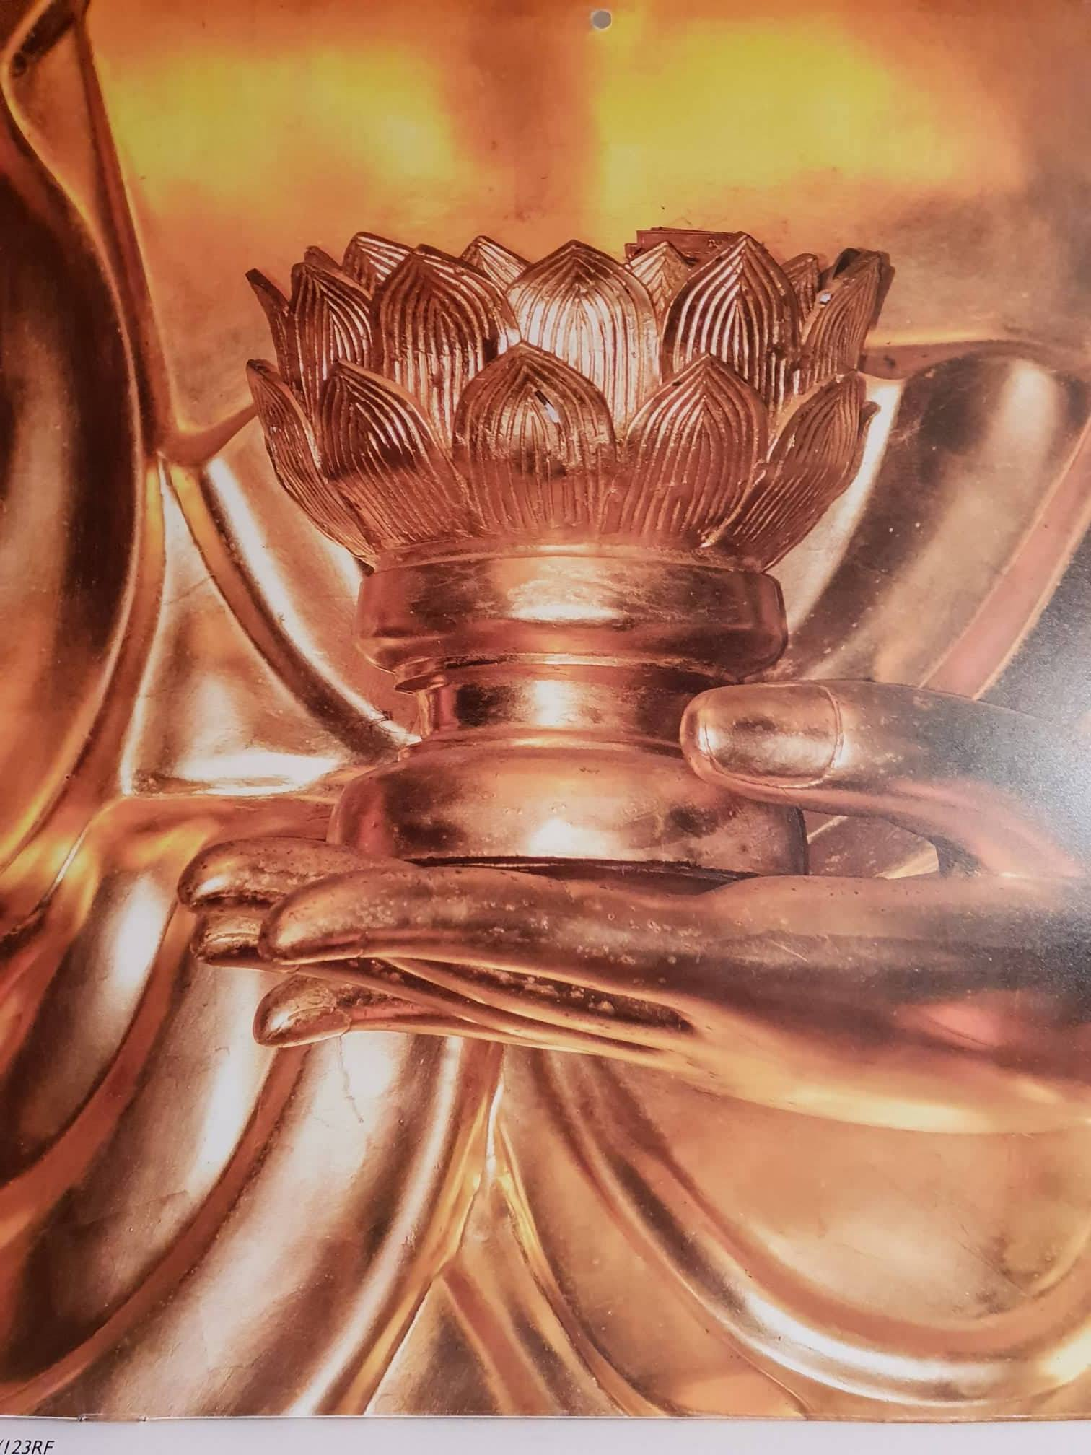
„Aki pratyeka-buddhává lesz, csak saját énjének fogad hűséget.
A csatában győztes bodhiszattva, bár jutalmát kezében tartja, mégis így szól isteni részvéttel:
Mások kedvéért e nagy jutalmat elengedem… A világ egyik megváltója ő.”
„Bármelyiket (bármelyik utat)
választhatod!”
„OM Vadzsrapani hum!”

Slide 19
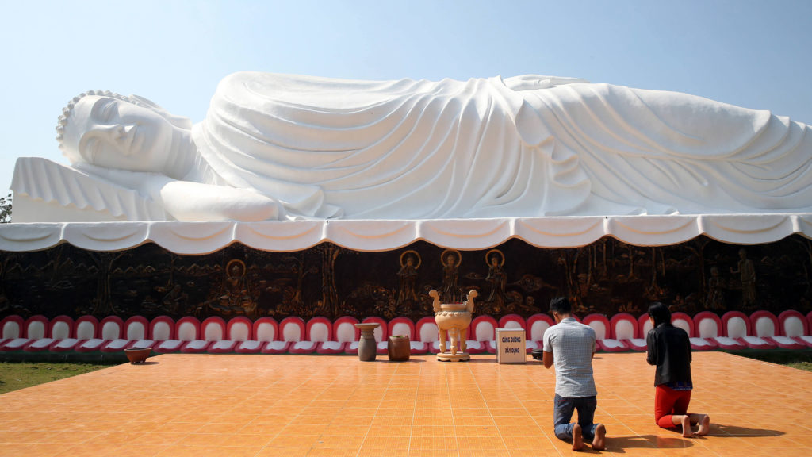
A HÉT KAPU
Nagyon meredek ösvény… (7 élet)
Az erények eléréséről van szó.
Minden kapunál egy nagy hibát kell leküzdeni és megölni.
Vas elhatározás kell ahhoz, hogy kiölje az ember…
Megingathatatlanság!
Ellenkező erény megvalósításával…
„Készülj, mert egyedül kell menned. A tanító csak megmutatja az utat.
Egy ösvény van mindenki számára, de a célba érés módja zarándokok szerint változik.”
„Ezek a kapuk átvezetik a törekvőt a túlsó partra.”

Slide 20
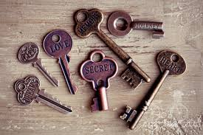
„Saját árnyékod az, az ösvényen kívül, amint bűneid sötétjére vetődik.”
A kapuk kulcsai:
Dána, a könyörületesség és a halhatatlan szeretet kulcsa
Shila, az összhang kulcsa szóban és tettben
Ksánti, a szelíd türelem, amelyet semmi nem zavarhat meg.
Vairagya (virága) közöny az örömmel és fájdalommal szemben, az illúzió legyőzése, csak az igazság látása.
Virja, a rendületlen energia
6.) Dhjána (meditációval elért bölcsesség), amely elvezet az örök szat birodalma és annak szűntelen szemlélete felé.
7.) Prádzsnya, kulcs ahhoz, ami az emberből Istent teremt

Slide 21
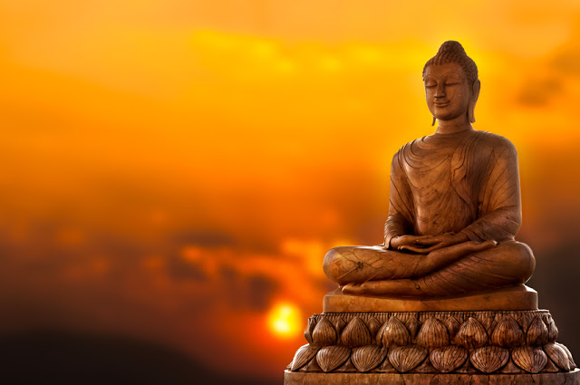
A teljes, tökéletes EGYSÉG eszméje, amit meg kell valósítani.
„Ne válaszd el létedet a Léttől és a többiektől… hanem egyesítsd a tengert a cseppel és a cseppet a tengerrel. Így teljes összhangban leszel minden élővel. Szeresd az embereket, mint tanulótársaidat, mint ugyanazon tanító növendékeit, mint közös édesanya gyermekeit.”
„Egybehangoltad-e szívedet és elmédet az egész emberiség nagy szívével és elméjével?”

Slide 22
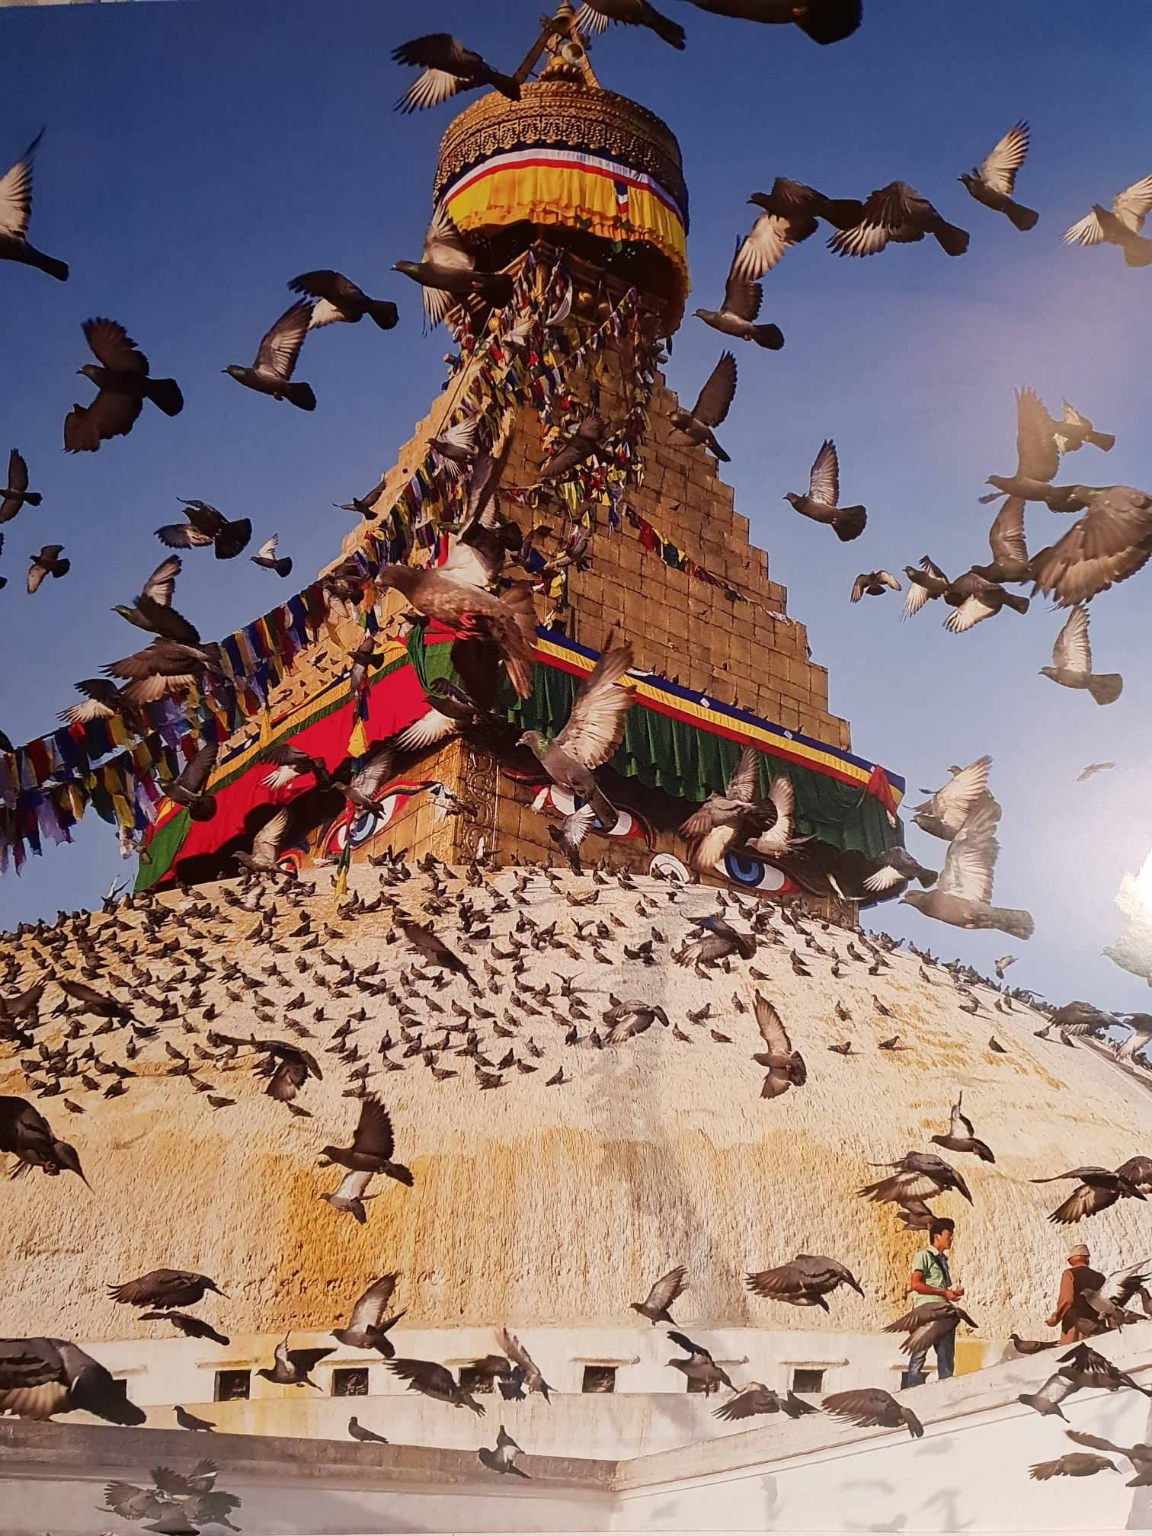
Ismerd meg utad kelepcéit!”
1.) elmúló lelkesedés
2.) félelem
3.) idegesség, nyugtalanság, görcsösség, önzés
4.) kísértések („10 ezer kelepce”): szenvedély, vágy, gonoszság, lustaság, gőg, kétely, kívánság, ámítás, tudatlanság stb.
5.) energia, akaraterő elvesztése
6.) belső – már nincsenek jó kifejezéseink
7.) belső - már az elkülönülés illúziója megszűnt
„Keményítsd meg lelkedet éned csapdáival szemben, szerezd meg neki a Gyémánt lélek nevet.”
Notes:
22

Slide 23
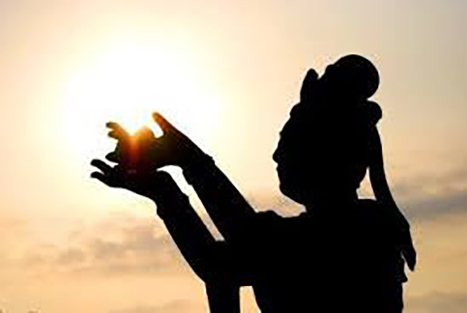
Aki átkelt a folyamon
„Ki kell árasztanod a megszerzett fényt…mindhárom világ területére…” (fizikai, asztrális, szellemi)
„Önmagadat az emberek hálája és elismerése nélkül a jövendő kalpák átélésére ítélve, beépítve a Védő Falba, mint kő a többi kő között – ez a jövőd, ha a hetedik kapun áthaladtál.”
„Átkeltél a folyamon, bodhiszattva vagy”
3 köntös:
Nirmanakaya
Szambogakaya
Dharmakaya

Slide 24
„Ha tathágata akarsz lenni, kövesd elődeid nyomdokát és maradj önzetlen a vég nélküli végig.
Megvilágosodtál, válaszd meg utadat.”
„Béke minden létezőnek!”

